Slide 1
盒子模型

Slide 2
课程内容
• 盒子模型概念
• 高和宽设置
• 边框设置
• 内边距设置
• 外边距设置
• 盒子的计算
• 元素显示方式

Slide 3
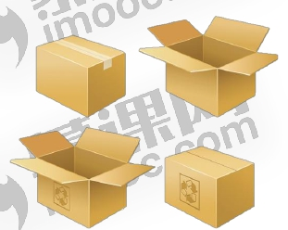
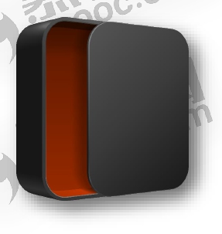
生活中盒子

Slide 4
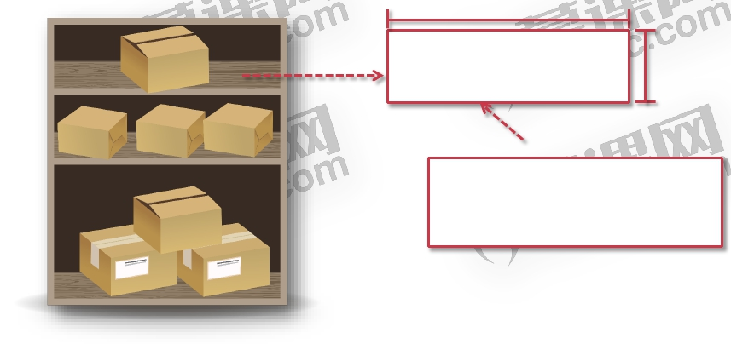
生活中盒子
60cm
20cm
宽度:60cm;
高度:20cm;
边框:粗细 边型 边的颜色;

Slide 5
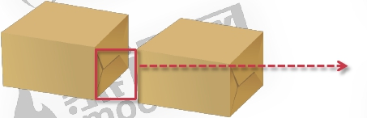

生活中盒子
盒子与盒子之间的距离（间距）
间距:20cm

Slide 6
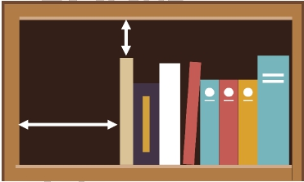

生活中盒子
盒子里的内容与盒子四周之间的距离（填充）
上填充:5cm;
左填充:15cm;

Slide 7
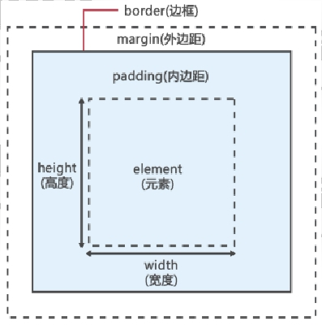
网页中盒子模型

Slide 8
盒子模型的概念
• 盒子模型用来“放”网页中的各种元素。
• 网页设计中内容，如文字、图片等元素，都可是盒子（DIV嵌套）

Slide 9
哪些HTML元素可设置高和宽属性
• 块级元素
<p>、<div> 、 <h1> ~ <h6> 、<ul> 、<li> 、<ol>
<dl> 、<dt> 、<dd>等
• 替换元素
<img>、<input>、<textarea>等

Slide 10
HTML标签分类
• 块级标签：占据一行，换行。
<div>、<ul>、<ol>、<li>、<dl>、<dt>、<dd>
<h1>~<h6>、<p>、<form>、<hr>……
• 行内标签：在一行，不换行。
非替换元素：<b>、<em>、<a>、<span>……
替换元素：<img>、<input>、<textarea>……

Slide 11
边框属性

Slide 12
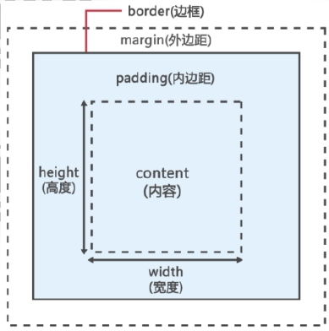
网页中盒子模型

Slide 13
边框属性
• 边框宽度（border-width）
• 边框颜色（border-color）
• 边框样式 ( border-style）
4个方向来表示（上、下、左、右）

Slide 14
边框属性
设置元素边框宽度
border-width : thin | medium | thick | 长度值

Slide 15
边框属性
设置元素边框颜色
border-color ： 颜色 | transparent

Slide 16
边框属性
设置元素边框样式
border-style : 值 | none | hidden

Slide 17
边框属性
值
none
hidden
dotted
dashed
solid
double
groove
ridge
inset
outset
inherit
描述
定义无边框。默认值
与 “none” 相同。除非在表格元素中解决边框冲突时
定义点状边框。在大多数浏览器中呈现为实线
定义虚线。在大多数浏览器中呈现为实线
定义实线
定义双线
定义 3D 凹槽边框
定义 3D 垄状边框
定义 3D inset 边框
定义 3D outset 边框
规定应该从父元素继承边框样式。

Slide 18
边框属性
不同方向表示：
border-[left | right | top | bottom]-width
border-[left | right | top | bottom]-color
border-[left | right | top | bottom]-style

Slide 19
边框属性
边框缩写：
border : [宽度] | [样式] | [颜色]
不同方向：
border-top : [宽度] | [样式] | [颜色]
border-left : [宽度] | [样式] | [颜色]
border-right : [宽度] | [样式] | [颜色]
border-bottom ：[宽度] | [样式] | [颜色]

Slide 20
网页中盒子模型

Slide 21
内边距属性
设置元素的内容与边框之间的距离（内边距或填充）,分4个方向
（上、右、下、左）
– padding-top : 长度值 | 百分比
– padding-right :长度值 | 百分比
– padding-bottom :长度值 | 百分比
– padding-left :长度值 | 百分比
说明：值不能为负值

Slide 22
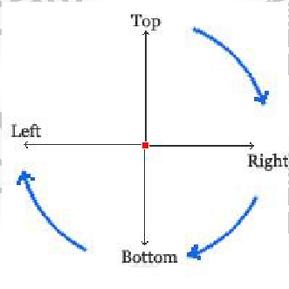
内边距属性

Slide 23
内边距属性缩写
padding : 值1； //4个方向都为值1
padding : 值1 值2 ;
// 上下=值1，左右=值2
padding : 值1 值2 值3；// 上=值1，左右=值2，下=值3
padding : 值1 值2 值3 值4；// 上=值1，右=值2，下=值3,左=值2

Slide 24
外边距属性
设置元素与元素之间的距离（外边距）, 4个方向（上、右、下、左）
– margin-top : 长度值 | 百分比 | auto
– margin-right : 长度值 | 百分比 | auto
– margin-bottom : 长度值 | 百分比 | auto
– margin-left : 长度值 | 百分比 | auto
说明：值可为负值

Slide 25
外边距属性缩写
设置元素与元素之间的距离（外边距）, 4个方向（上、右、下、左）
margin : 值1； //4个方向都为值1
margin : 值1 值2 ;
// 上下=值1，左右=值2
margin : 值1 值2 值3；// 上=值1，左右=值2，下=值3
margin : 值1 值2 值3 值4；// 上=值1，右=值2，下=值3,左=值2

Slide 26

外边距属性
• 默认情况下，相应HTML块级元素存在外边距
body、h1~h6、p……
• 声明margin属性，覆盖默认样式

Slide 27
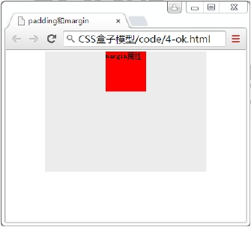
外边距属性
• margin值为auto , 实现水平方向居中显示效果
• 由浏览器计算外边距

Slide 28
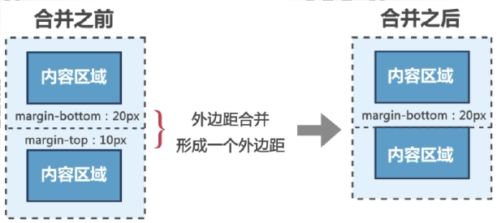
外边距属性
• 垂直方向，两个相邻元素都设置外边距，外边距会发生合并
• 合并后外边距高度=两个发生合并外边距的高度中最大值

Slide 29
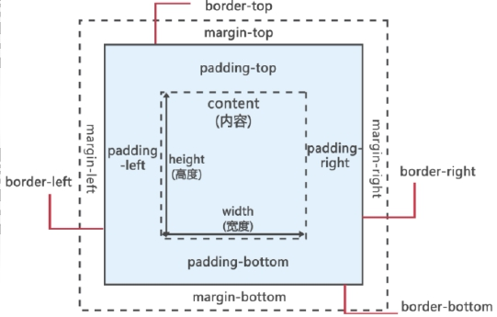
盒子模型计算
• 标准盒子模型

Slide 30
盒子模型计算
• 在 CSS 中，width 和 height 指的是内容区域的宽度和高度
• 增加内边距、边框和外边距不会影响内容区域的尺寸
• 但会增加元素框的总尺寸

Slide 31
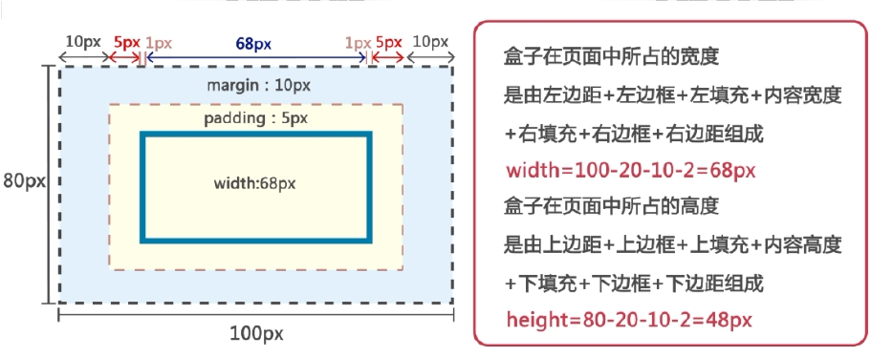
盒子模型计算

Slide 32
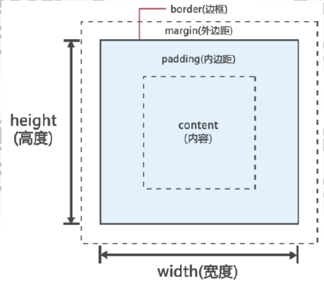
盒子模型计算
• IE盒子模型

Slide 33
HTML元素分类
• 块级元素，占一行
<p>、<div> 、 <h1> ~ <h6> 、<ul> 、<li> 、<ol>
<dl> 、<dt> 、<dd>等
• 行内元素（内联元素），一行显示
<span>、<a>、<em>等

Slide 34
display属性
• inline
元素将显示为内联元素，元素前后没有换行符
• block
元素将显示为块级元素 , 元素前后会带有换行符

Slide 35
display属性
• inline-block
行内块元素，元素呈现为inline，具有block相应特性
• none
此元素不会被显示

Slide 36
课程总结

Slide 37
盒子模型

Slide 38
样式继承关系
样式属性
width
height
padding
margin
border
继承
不继承
块级元素、替换元素
不继承
不继承
不继承
说明
对于样式属性，通过设置值
为inherit，指定从父元素
继承相对属性值。
例：
div{padding:10px;}
div p{padding:inherit;}

Slide 39
display属性
•
•
•
•
inline
元素将显示为内联元素，元素前后没有换行符
block
元素将显示为块级元素 , 元素前后会带有换行符
inline-block
行内块元素，元素呈现为inline，但具有block相应特性
none
此元素不会被显示

